Slide 1
Comunicación en Ciencia de Datos

Slide 2
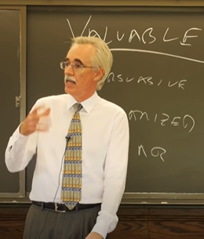
De qué vamos a hablar hoy...
Dos charlas ofrecidas por Larry McInerney en la Universidad de Chicago.
En otras palabras...
El estado de la cuestión
Cómo escribimos
Modelo académico de escritura
Cómo deberíamos escribir
El uso del valor como herramienta comunicativa
Notes:
Son casi 3h de contenido, que podéis ver con más detalle en las referencias.
McInerney ofrece una visión única y práctica acerca de la comunicación
Va a ser una presentación corta. Este es un campo donde prima la práctica antes que la teoría
Vamos a utilizar la escritura como ejemplo para todo acto comunicativo en Data Science. La idea central de esta presentación es aplicable al resto

Slide 3
De qué no vamos a hablar hoy
Florituras gráficas que no vienen a cuento
PowerPoints / Presentaciones de Canva
Cómo poner gráficos o presentaciones “bonitos”
Fórmulas mágicas de escritura corporativa
¿Uso Tableu o PowerBI?
Cómo no aburrir al público con tu tono de voz
Notes:
No hablaremos de teoría de color, qué gráficos utilizar o qué herramientas de visualización me gustan más.
Si queréis mejorar vuestra capacidad de habla en público: investigar y aprender qué se hace al respecto.

Slide 4
El estado de la cuestión
A día de hoy estáis a punto de convertiros en Científicos de Datos
Eso os convierte en Lectores Expertos.
El Lector Experto
Sabe de lo que está hablando.
Suele pensar en niveles de abstracción superiores a los del Lector Diletante.
Suele escribir en esos niveles de abstracción.
Pensar es difícil, escribir es fácil
Y sin embargo, con toda probabilidad, no sabéis escribir.
Notes:
Sois expertos en una materia complicada y llena de abstracción.
La gran mayoría de vosotros utilizais la escritura como método de organización de pensamiento. Eso está bien. Pero puede presentar problemas
Lleváis años escribiendo de manera incorrecta

Slide 5
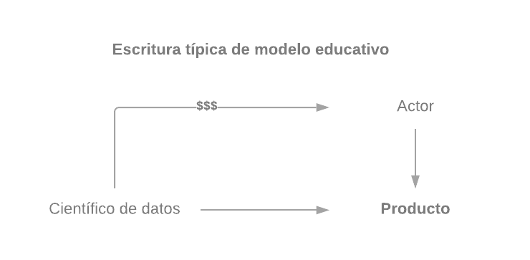
El modelo escolar de escritura
Habéis escrito mucho a lo largo de vuestra vida… incluso sin haber pisado una universidad.
Redacciones, reseñas, demostraciones… etc.
Todos esos textos tenían en algo en común:
Demostrar: qué sabéis y qué no.
Notes:
Se os ha enseñado a escribir para demostrar qué sabéis ante una autoridad evaluadora.
Eso significa que alguien ha tenido que leer todos vuestros textos y redacciones de principio a fin. Independientemente de que quisiera o no.
Este modelo se basa en aportar documentación, metodología y trasfondo como justificación de la idea principal.

Slide 6
Ejercicio de participación de audiencia #1
Hablando de la presentación del Reto de Tripulaciones… Quién cree que:
La Fundación Luzón está interesada en saber qué herramientas habéis utilizado
La Fundación espera un perfil detallado de cada uno de los departamentos implicados
La Fundación espera una combinación de las dos anteriores en 10’
La Fundación no tiene ningún interés en nada de lo anterior
… Me estoy quedando con todos/as vosotras con esta última opción.
Notes:
¿Le importa a la Fundación Luzón que sepáis demostrar que sabéis Data Science? NO

Slide 7
El modelo eficaz de escritura
Está basado en la identificación de:
Actores (aquellas personas que van a hacer uso de nuestro trabajo)
Problemática de los Actores
Creación de valor como eje central del acto comunicativo.
“Sé lo que estás pensado… y estás equivocado”
Notes:
Se centra en identificar quienes son los lectores a los que se dirige el texto y cuáles son las problemáticas que les afectan/importan.
Esto es crear valor en el texto
Se trata de generar un texto que modifique de forma significativa cómo ese actor ve la realidad y toma decisiones
Porque si no incorporamos al lector, lo perdemos. Y si lo perdemos, no nos leen.

Slide 8
El modelo de escritura eficaz / Creación de valor
La creación de valor implica la adaptación del mensaje al lector
Eso NO significa:
Falsear la realidad
Ser “entretenido”
Significa:
Responder a las cuestiones que importan al lector
De forma que el lector considere el texto en la toma de decisiones
Notes:
Crear valor no es falsear la realidad o reducir la complejidad del texto a su mínima expresión
Crear valor implica incluir las necesidades del lector referentes al hecho en cuestión.

Slide 9
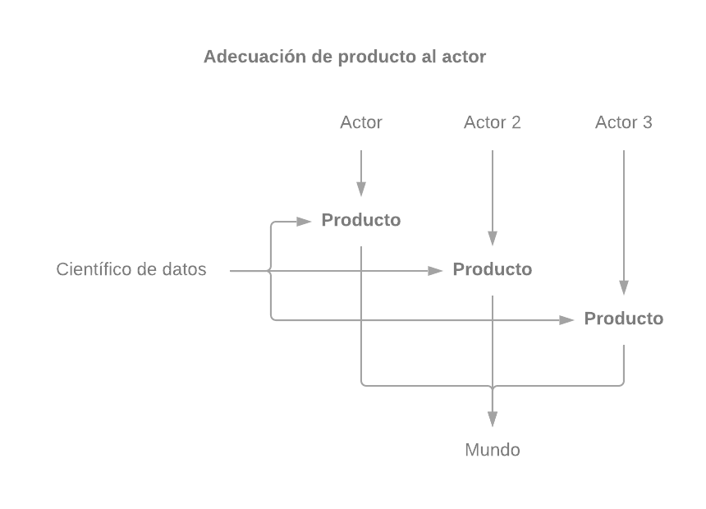
El modelo de escritura eficaz
Notes:
En este esquema, el DataScientist adaptará el mensaje (Producto) al (Actor) dependiendo de lo que desee este. En el Reto de Tripulaciones:
Tus compañeros de data quieren saber que el script funciona
TB quiere que demuestres que sabes DataScience
La F. Luzón quiere que tu solución sea la que necesitas.

Slide 10
Ejercicio de participación de audiencia #2
Cuál de los dos aporta más valor al lector:
“If there’s one thing that makes Python incredibly successful, that would be its readability. Everything else hinges on that: if code is unreadable, it’s hard to maintain. It’s also not beginner-friendly then — a novice getting boggled by unreadable code won’t attempt writing its own one day.”
“Desde Divulgación Dinamica nos ponemos en contacto contigo para comunicarte que tras varios años de experiencia en la Agencia de Colocación ,hemos llegado a la conclusión que el mejor sistema para la inserción laboral es aquel producto que combina ofertas, formación, prácticas profesionales e información. Por tanto, hemos diseñado una plataforma, llamada DDFCLOUD, de contenidos profesionales que aúna estas cuatro actividades para ofrecerte un mejor servicio con el objetivo de cubrir tus necesidades.”
Notes:
El primero aporta más valor. Esto no se debe a la longitud de sus frases o el vocabulario elegido.
Sí se debe a la identificación en el primero de una idea valiosa para el lector:
“Python es un lenguaje fácil de aprender con mucho potencial para el éxito”
Mientras que el segundo:
“Tras un proceso largo de investigación, hemos concluido que la formación debe incluir teoría y práctica. Necesitas una plataforma como esa y la hemos creado”
En el primero toda palabra ayuda a crear valor. En el segundo, podemos eliminar las primeras líneas y todo lo que nos importa se mantiene.
La ORTOGRAFÍA es vital. No meter la gamba con la ortografía.b

Slide 11
Referencias
McEnerney, The craft of writing effectively, 2015: enlace
McEnerney, Writing beyond the academy, 2015: enlace

